Slide 1
এই স্লাইডটি সন্মানিত শিক্ষকবৃন্দের জন্য
স্লাইডটি হাইড করে রাখা হয়েছে। F-5 চেপে শুরু করলে
হাইড স্লাইডগুলো দেখা যাবে না। এই পাঠটি শ্রেণিকক্ষে উপস্থাপনের সময় প্রয়োজনীয় পরামর্শ প্রতিটি স্লাইডের নীচে নোট আকারে সংযোজন করা হয়েছে। শ্রেণিতে কনটেন্টটি দ্বারা পাঠ উপস্থাপনের পূর্বে পাঠ্য বইয়ের নির্ধারিত পাঠের সাথে মিলিয়ে নিতে এবং কাজের/সমস্যার সমাধান শ্রেণিতে উপস্থাপনের আগে তৈরি করে নিতে সবিনয় অনুরোধ করা হল।

Slide 2
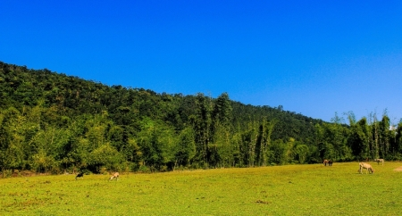
স্বাগতম
Notes:
স্বাগতম জানিয়ে আজকের পাঠের প্রতি শিক্ষার্থীদের মনোযোগ আকর্ষন করা যেতে পারে।

Slide 3
শিক্ষক পরিচিতি
দেবদাস কর্মকার
সিনিয়র সহকারী শিক্ষক
নিউ মডেল বহুমুখী উচ্চ বিদ্যালয়
রাসেল স্কয়ার,শুক্রাবাদ,ঢাকা-১২০৭
মোবাইলঃ ০১৭১৫০১৬১৫৬
debdaskrmkr@yahoo.com
পাঠ পরিচিতি
পরিকল্পনাঃ শ্রেণির কাজ
শ্রেণিঃ সপ্তম
বিষয়ঃ গণিত
অধ্যায়ঃ তৃতীয়
নামঃ পরিমাপ
বিষয়বস্তুঃ দৈর্ঘ্য পরিমাপ
সময়ঃ ৪৫ মিনিট
তারিখঃ ১২/১০/২০১৪
Notes:
স্লাতডটি হাইড করে রাখা যেতে পারে।

Slide 4
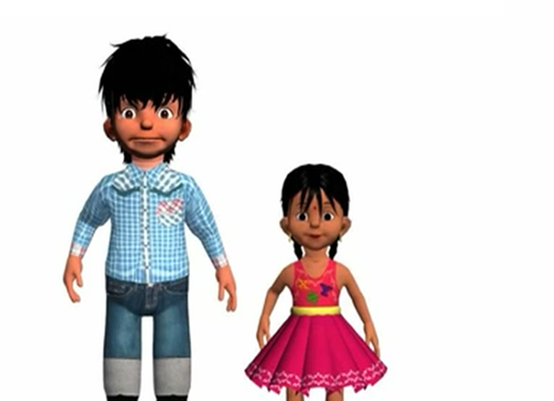
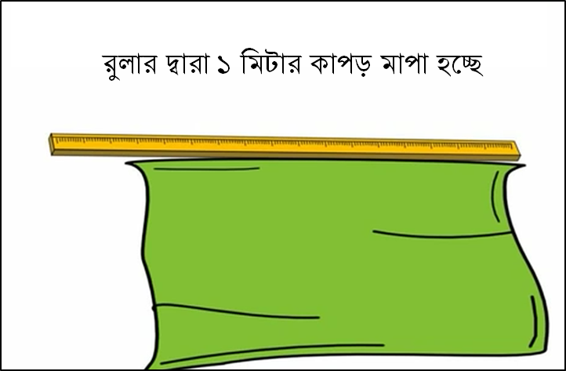
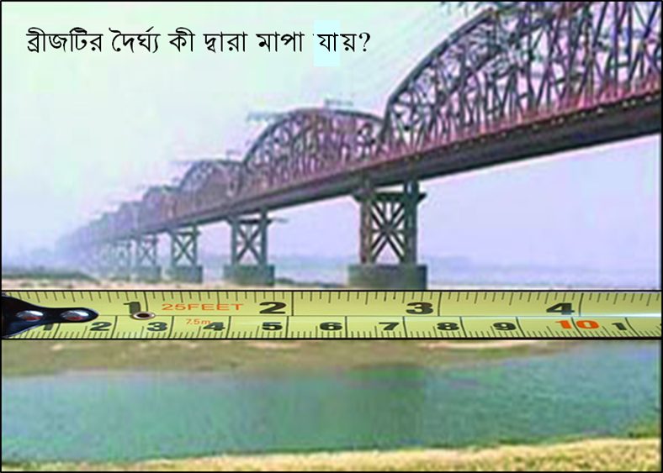
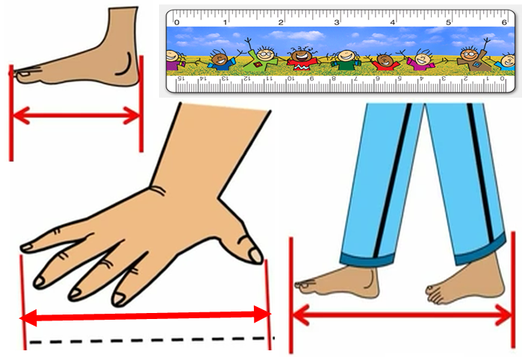
উচ্চতা জানতে কী পরিমাপ করতে হয়?
Notes:
রুলার দ্বারা কী মাপা হচ্ছে? শরীরের কোন কোন অংশ মাপা হচ্ছে? প্রশ্নের মাধ্যমে শিক্ষার্থীদের নিকট থেকে উত্তর বের করার চেষ্টা করা যেতে পারে।

Slide 5
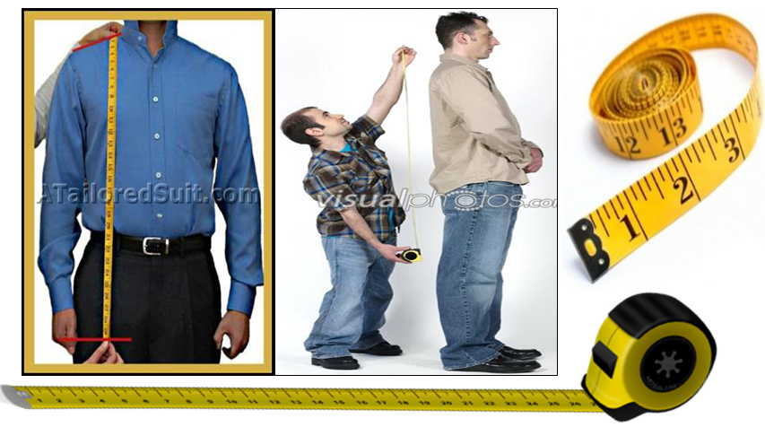
দৈর্ঘ্য পরিমাপ
পোশাক তৈরির জন্য মাপা হচ্ছে
Notes:
পোশাক তৈরিতে কী মাপা হয়? প্রশ্নত্তোরের মাধ্যমে প্রদত্ত চিত্রের পরিমাপ দেখিয়ে আজকের পাঠ ঘোষণা করা যেতে পারে।

Slide 6
শিখনফল
এই পাঠ থেকে শিক্ষার্থীরা-
১। দৈর্ঘ্য পরিমাপের একক বলতে পারবে;
২। দৈর্ঘ্য পরিমাপের বিভিন্ন পদ্ধতি ব্যাখ্যা করতে পারবে;
৩। দৈর্ঘ্য পরিমাপের আন্তঃসম্পর্ক বর্ণনা করতে পারবে;
৪। দৈর্ঘ্য সংক্রান্ত সমস্যার সমাধান করতে পারবে।
Notes:
স্লাইডটি হাইড করে রাখা যেতে পারে অথবা দেখানো যেতে পারে।

Slide 7
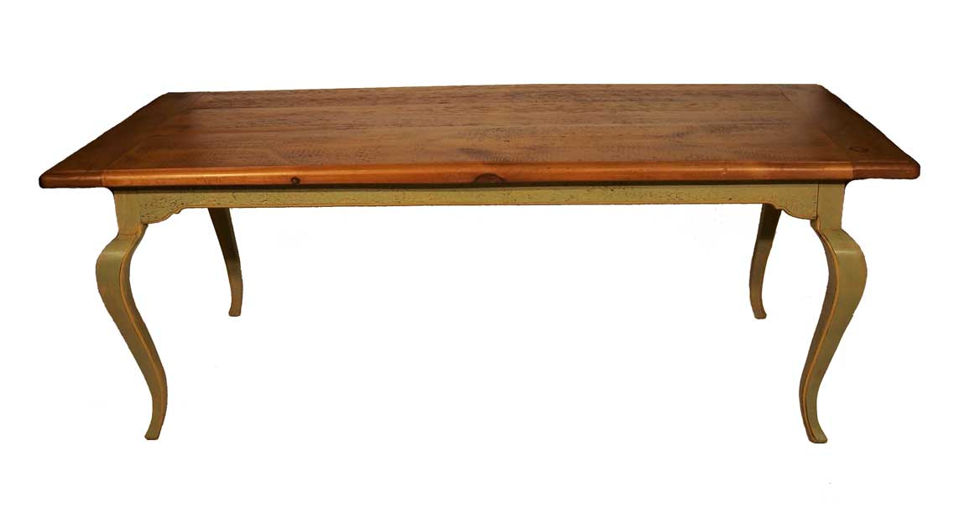
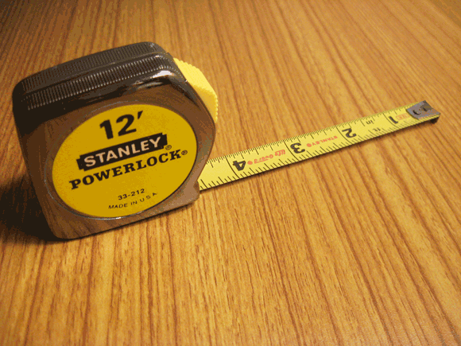
বড় দৈর্ঘ্যের জিনিস ফিতা বা টেপ দ্বারা মাপা হয়
টেবিল ফিতা বা টেপ দ্বারা মাপা হচ্ছে
Notes:
টেবিল কী দ্বারা মাপা হচ্ছে? প্রশ্নের মাধ্যমে শিক্ষার্থীদের নিকট থেকে উত্তর বের করার চেষ্টা করা যেতে পারে।

Slide 8
উত্তর মেরু
বিষুব রেখা
◊ মেট্রিক পদ্ধতিতে দৈর্ঘ্য পরিমাপের একক হল মিটার
◊ ১ মিটার = উত্তর মেরু থেকে বিষুবরেখা পর্যন্ত মোট
দূরত্বের ১ কোটি ভাগের এক ভাগ।
◊ ব্রিটিশ পদ্ধতিতে দৈর্ঘ্য পরিমাপের একক হল গজ।
Notes:
মেট্রিক পদ্ধতিতে দৈর্ঘ্য পরিমাপের একক কী? ১ মিটার অর্থ কী? ব্রিটিশ পদ্ধতিতে দৈর্ঘ্য পরিমাপের একক কী? শিক্ষক শিক্ষার্থীদের নিকট থেকে উত্তর জানার চেষ্টা করতে পারেন।

Slide 9
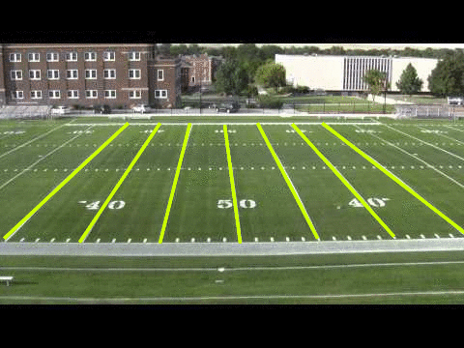
একক কাজ
১। ১০ মিলিমিটার = কত সেন্টিমিটার?
২। দৈর্ঘ্য পরিমাপের জন্য কী কী পদ্ধতি ব্যবহার করা হয়?
৩। বইয়ের দৈর্ঘ্য মাপতে কী ব্যবহার করা হয়?
৪। খেলার মাঠের দৈর্ঘ্য মাপতে কী ব্যবহার করা হয়?
Notes:
প্রশ্নগুলোর উত্তর প্রদানের জন্য ২ মিনিট সময় দেয়া যেতে পারে। প্রয়োজনে শিক্ষক প্রশ্নত্তোরের মাধ্যমে সঠিক উত্তর নির্ণয়ে সহায়তা করতে পারেন।

Slide 10
দৈর্ঘ্য পরিমাপের এককসমূহ
মেট্রিক পদ্ধতি
১০ মিলিমিটার = ১ সেন্টিমিটার
১০ সেন্টিমিটার = ১ ডেসিমিটার
১০ ডেসিমিটার = ১ মিটার
১০ মিটার = ১ ডেকা মিটার
১০ ডেকামিটার = ১ হেক্টোমিটার
১০ হেক্টোমিটার = ১ কিলোমিটার
ব্রিটিশ পদ্ধতি
১২ ইঞ্চি = ১ ফুট
৩ ফুট = ১ গজ
১৭৬০ গজ = ১ মাইল
মেট্রিক ও ব্রিটিশ পরিমাপের সম্পর্ক
১ ইঞ্চি = ২. ৫৪ সেন্টিমিটার ( প্রায় )
১ মাইল = ১.৬১ কিলোমিটার ( প্রায় )
১ মিটার = ৯.৩৭ ইঞ্চি ( প্রায় )
১ কিঃমিঃ = ০,৬২ মাইল ( প্রায় )
Notes:
প্রদত্ত চিত্র দ্বারা দৈর্ঘ্য পরিমাপের একক ও সম্পর্ক শিক্ষার্থীদের দ্বারা বোর্ডে লেখানো যেতে পারে।

Slide 11
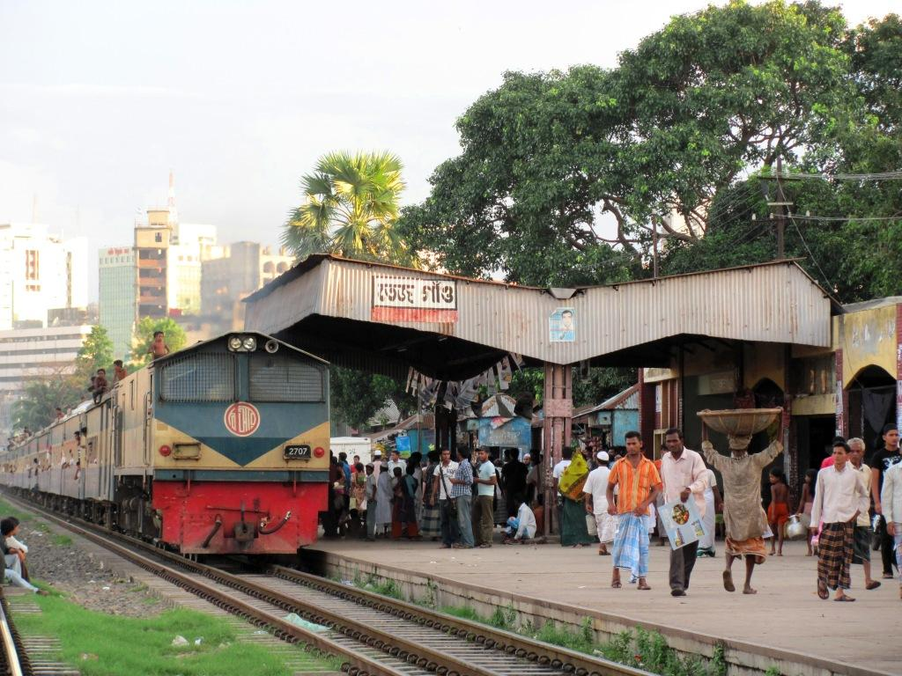
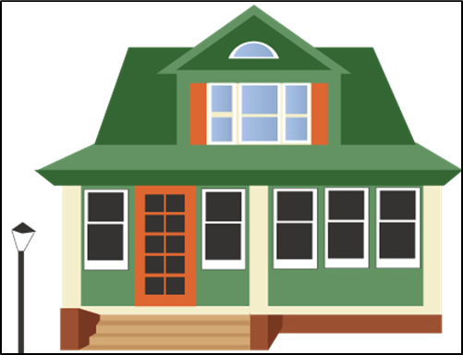
৩ কিলোমিটার
৩৫০০মিটার ২৫সেঃমিঃ
২ কিলোমিটার
বাড়ি
১। ২কিলোমিটারকে মিটারে প্রকাশ কর।
২। বাড়ি থেকে বিদ্যালয়ের দূরত্বকে
কিলোমিটারে প্রকাশ কর।
Notes:
সমস্যার সমাধানটি শিক্ষার্থী দ্বারা বোর্ডে করতে শিক্ষক সহায়তা করতে পারেন।

Slide 12
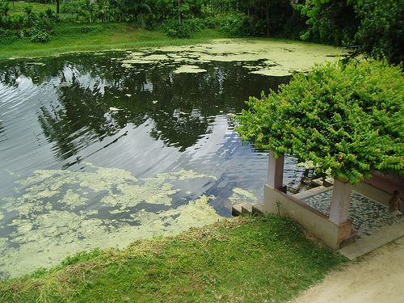
জোড়ায় কাজ
পুকুরটির দৈর্ঘ্য প্রস্থের ৩গুণ।
এর চারদিকে একবার প্রদক্ষিণ
করলে ১ কিলোমিটার হাঁটা হয়।
এর চারদিকে বেড়া দিতে প্রতি
মিটারে ১২ টাকা খরচ হয়।
ক. ১ কিলোমিটারকে সেন্টিমিটারে প্রকাশ কর।
খ. পুকুরের দৈর্ঘ্য ও প্রস্থ নির্ণয় কর।
গ. পুকুরের চারদিকে বেড়া দিতে কত খরচ হবে?
Notes:
পৃশঠা—৪২—উদাহরন—৬ এর অনূরুপ। সময় – ৫ মিনিট। প্রয়োজন শিক্ষক প্রশ্নত্তোরের মাধ্যমে সঠিক উত্তর নির্ণয়ে সহায়তা করতে পারেন।

Slide 13
মূল্যায়ন
১। ১ কিলোমিটারে কত মিটার?
২। ১ মিটারে কত ইঞ্চি?
৩। কত গজে এক মাইল?
৪। এক কিলোমিটার কত মাইলের সমান?
৫। এক মাইল কত কিলোমিটারের সমান?
৬। মেট্রিক পদ্ধতিতে দৈর্ঘ্যের একক কী?
১। ১০০০ মিটার
২। ৩৯.৩৭ ইঞ্চি (প্রায়)
৩। ১৭৬০ গজ
৪। ০.৬২ মাইল(প্রায়)
৫। ১.৬১ কিঃমিঃ(প্রায়)
৬। মিটার।
Notes:
সময় – ৫ মিনিট। সঠিক উত্তর শিক্ষার্থীদের দ্বারা বোর্ডে লিখেতে সহায়তা করতে পারেন এবং প্রয়োজনে ব্যাখ্যা দিতে পারেন।

Slide 14
বাড়ির কাজ
১। একটি সিঁড়িতে ২০টি ধাপ আছে। প্রতিটি ধাপের উচ্চতা
১৫সেঃমিঃ এবং দৈর্ঘ্য ৩০ সেঃমিঃ। প্রতিটি ধাপের জন্য
খরচ ২৪০ টাকা।
ক. সিঁড়িটির মোট উচ্চতা কত ?
খ. ধাপগুলোর মোট দৈর্ঘ্য কত?
গ. সিঁড়িটি তৈরি করতে কত খরচ হবে?
Notes:
সঠিক উত্তর শিক্ষার্থীদের জানিয়ে দেওয়া যেতে পারে।

Slide 15
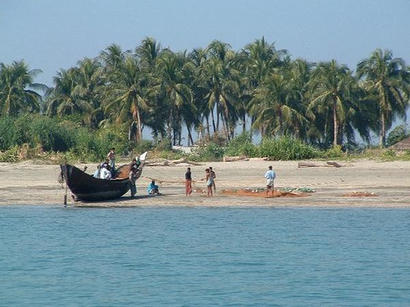
ধন্যবাদ
Notes:
ধন্যবাদ জানিয়ে শ্রেণির কাজ সমাপ্ত করা যেতে পারে।

Slide 16
কৃতজ্ঞতা স্বীকার
শিক্ষা মন্ত্রণালয়, মাউশি, এনসিটিবি ও এটুআই-এর সংশ্লিষ্ট কর্মকর্তাবৃন্দ
এবং কন্টেন্ট সম্পাদক হিসেবে যাঁদের নির্দেশনা, পরামর্শ
ও তত্ত্বাবধানে এই মডেল কন্টেন্ট সমৃদ্ধ হয়েছে তারা হলেন-
জনাব রায়হানা তছলিম, সহযোগী অধ্যাপক, টিটিসি, ঢাকা
জনাব মোহাম্মদ আহসানুল আলম, সহকারী অধ্যাপক, টিটিসি, ফেনী
জনাব রাজিয়া বেগম, প্রভাষক, টিটিসি, ঢাকা

